Slide 1

Окружное методическое объединение учителей русского языка и литературы Доклад «Оптимальный объем домашнего задания по русскому языку и литературе»
Подготовила:
Никифорова Татьяна Алексеевна,
учитель русского языка и литературы
Больше-Алдаркинского филиала
ГБОУ СОШ № 2 «ОЦ» с. Борское

Slide 2

Цель:
Выявить критерии
определения
оптимального объёма
домашнего задания по
русскому языку и
литературе,
способствующего
эффективному усвоению
знаний, развитию навыков
и формированию
устойчивого интереса к
предмету.

Slide 3
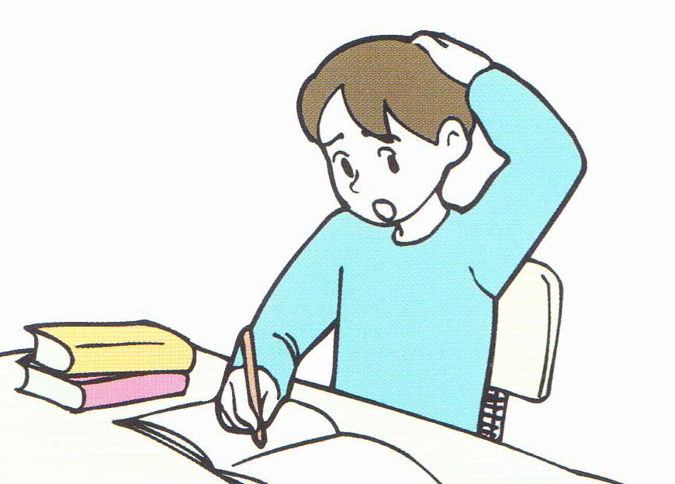
Задачи:
Проанализировать существующие нормативы и рекомендации по объему домашнего задания.
Рассмотреть факторы, влияющие на оптимальный объем домашнего задания (возраст учащихся, уровень сложности материала, индивидуальные особенности).
Определить виды домашнего задания, наиболее эффективные для развития языковых и литературных компетенций.
Предложить практические рекомендации по планированию домашнего задания.

Slide 4
Нормативные рекомендации
Согласно рекомендациям Министерства образования, общий объем ежедневного домашнего задания для школьников не должен превышать определенного количества часов в зависимости от возраста:
Начальная школа: 1-2 часа.
Средняя школа: 2-3 часа.
Старшая школа: 3-4 часа.

Slide 5

Факторы, влияющие на оптимальный объем домашнего задания:
Возраст обучающихся
Уровень сложности материала
Индивидуальные особенности обучающихся
Начальная школа: 1 страница текста + 1 упражнение.
Средняя школа: 2 страницы текста + 1-2 упражнения.
Старшая школа: 3 страницы текста + 1-2 упражнения.

Slide 6

Виды домашнего задания, наиболее эффективные для развития языковых и литературных компетенций:
Чтение художественной литературы
Письменные работы
Упражнения по русскому языку
Подготовка к устным ответам
Проектная деятельность

Slide 7
Практические рекомендации по планированию домашнего задания:
Чётко формулировать цель домашнего задания
Дифференцировать задания по уровню сложности
Разнообразить виды домашнего задания
Предусматривать время на выполнение домашнего задания в рабочих программах
Оценивать домашнее задание не только с точки зрения правильности выполнения, но и с точки зрения творческого подхода
Регулярно проводить анализ эффективности домашнего задания
Сотрудничать с родителями

